Slide 1
Do it! C언어 입문
20164389 멀티미디어공학과 박병주
김상엽 지음 [이지스 퍼블리싱]

Slide 2

목차
12장 : 배열과 문자열
13장 : 포인터
14장 : 표준 입력 함수

Slide 3
배열과 문자열

Slide 4
배열과 문자열
배열
배열이란?
short student1, student2, student3, student4, student5, student6, student7, student8, student9, student10
student1 = 0;
student2 = 0;
student3 = 0;
student4 = 0;
student5 = 0;
student6 = 0;
student7 = 0;
student8 = 0;
student9 = 0;
student10 = 0;
C언어는 데이터를 그룹으로 묶어서 표현하는 배열을 사용함
-> short student[9]

Slide 5
배열과 문자열
배열
-> short student[9]
student[0], student[1], student[2], student[3], student[4]
, student[5], student[6], student[7], student[8], student[9]
short
student[9];
자료형
변수이름[요소개수];

Slide 6
배열과 문자열
배열
-> short student[9]
student[0]
student[1]
student[2]
student[3]
student[8]
student[9]
short형
short형
short형
short형
. . .
short형
short형
20바이트

Slide 7
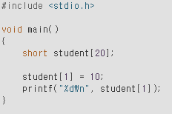
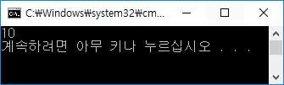
배열과 문자열
배열의 특정 요소에 값 대입하기

Slide 8
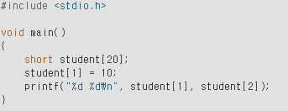
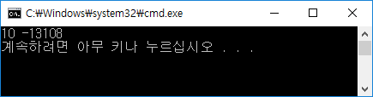
배열과 문자열
배열 초기화 하기

Slide 9
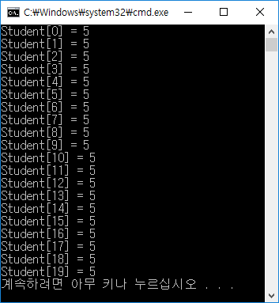
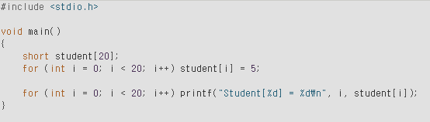
배열과 문자열
배열 초기화 하기
배열을 선언할 때는 []안에 상수를 써주어야 하지만,
특정 요소에 값을 대입할 때는 []안에 변수를 사용할 수 있음

Slide 10
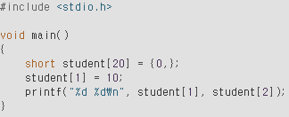
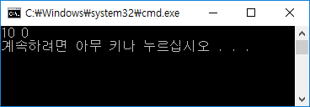
배열과 문자열
배열 초기화 하기
쉼표를 사용한 배열 초기화 문법
short data[5] = {3,};
={3,0,0,0,0,0};
배열 크기 생략하기
short data[ ] = {1,2,3,4,5};

Slide 11
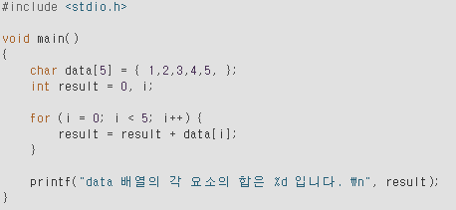

배열과 문자열
배열의 각 요소에 저장된 값 합하기

Slide 12
배열과 문자열
배열
배열은 사용자 정의 자료형
char형은 1바이트 크기이지만 char three[3]이란
배열을 선언하면 3바이트 자료형이 만들어짐

Slide 13
배열과 문자열
문자열
배열로 문자열 표현하기
char data1= ‘H’;
char data2= ‘e’;
char data3= ‘l’;
char data4= ‘l’;
char data5= ‘o’;
char data6= ‘!’;
char data[7] = { ‘H’, ‘e’, ‘l’, ‘l’, ‘o’, ‘!’, 0};
char data[7] = {“Hello!”};
※ 문자열 끝에 자동으로 NULL이 포함됨

Slide 14
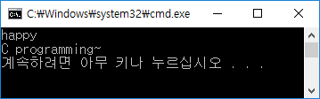
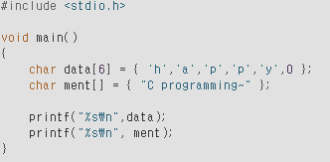
배열과 문자열
문자열

Slide 15
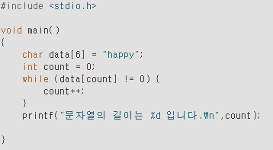

배열과 문자열
저장된 문자열 길이 구하기

Slide 16
배열과 문자열
문자열을 다루는 함수
strlen 함수 : 문자열의 길이를 구하는 함수
strcpy 함수 : 문자열을 복사하는 함수
strcat 함수 : 문자열 뒤에 다른 문자열을 덧붙이는 함수

Slide 17
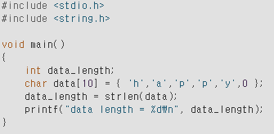

배열과 문자열
문자열 길이 출력하기

Slide 18
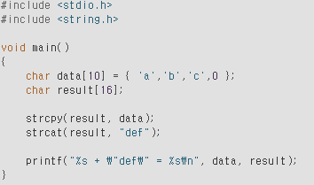

배열과 문자열
두 개의 문자열 합치기

Slide 19
배열과 문자열
2차원 배열
char data1, data2, data3, data4;
=> char data[4];
char data[4];
char data[5][4];
char data1[4], data2[4], data3[4], data4[4], data5[4];
=>char data[5][4];

Slide 20
배열과 문자열
2차원 배열
char data[5][4]를 메모리에 나열하면?
data[4][1]
data[5][4]의 물리적 메모리 형태
data[0]
data[1]
data[2]
data[3]
data[4]

Slide 21
배열과 문자열
2차원 배열
char data[5][4]를 메모리에 나열하면?
data[5][4]의 논리적 메모리 형태
data[0][0] | data[0][1] | data[0][2] | data[0][3]
data[1][0] | data[1][1] | data[1][2] | data[1][3]
data[2][0] | data[2][1] | data[2][2] | data[2][3]
data[3][0] | data[3][1] | data[3][2] | data[3][3]
data[4][0] | data[4][1] | data[4][2] | data[4][3]

Slide 22
배열과 문자열
2차원 배열 초기화하기
char temp1[3]={1,2,3};
char temp2[3]={4,5,6};
char temp[2][3] = { {1, 2, 3}, {4, 5, 6} };
temp[0][0]=1 | temp[0][1]=2 | temp[0][2]=3
temp[1][0]=4 | temp[1][1]=5 | temp[1][2]=6

Slide 23
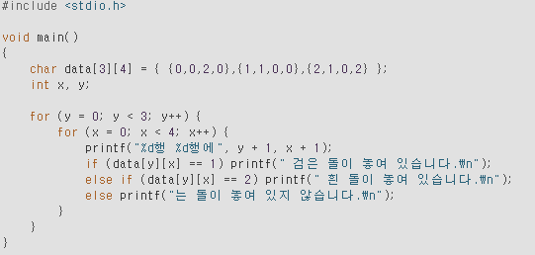
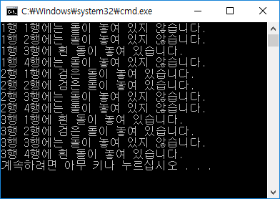
배열과 문자열
2차원 배열 초기화하기

Slide 24
포인터

Slide 25
포인터
포인터란?
포인터 : 메모리의 주소를 저장하고 있는 메모리
포인터 변수임을 나타내는 기호
short *ptr;
자료형
포인터 변수 이름

Slide 26
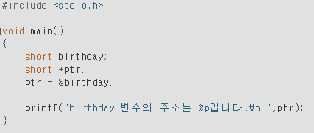
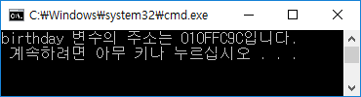
포인터
변수가 위치한 메모리 주소 출력

Slide 27
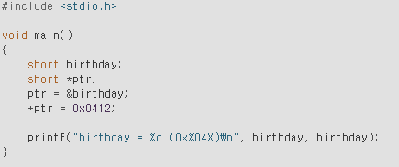

포인터
다른 변수의 주소를 사용하여 포인터로 값 대입

Slide 28
포인터
ptr과 *ptr의 차이점
ptr=
*ptr=
포인터 변수의 값 변경
(가리키는 대상의 주소)
포인터가 가리키는 대상의 값 변경

Slide 29
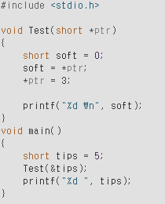

포인터
다른 함수의 변수 주소 받기

Slide 30
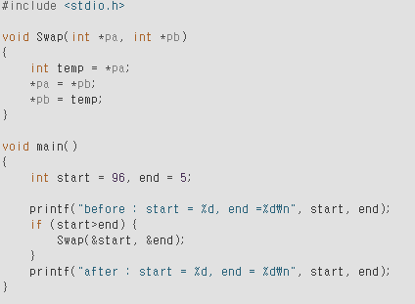
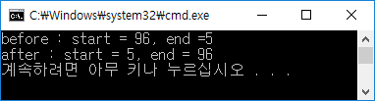
포인터
Swap함수

Slide 31
포인터
포인터와 const 키워드
int * const p; - 주소 변경 불가
const int *p; - 대상의 값 변경 불가
int data = 5, temp = 0;
int *const p = &data;
*p = 3;
p = &temp; 오류발생
int data = 5;
const int *p = &data;
*p = 3; 오류발생
const int * const p; - 주소, 대상의 값 변경 불가

Slide 32
포인터
포인터의 주소 연산
char *p1 = (char *)100;
short *p2 = (short *)100;
int *p3 = (int *)100;
double *p4 = (double *)100;
p1++; //101번지
p2++; //102번지
p3++; //104번지
p4++; //108번지
short data = 0;
short *p = &data;
p = p +1;
포인터 변수에 저장된 주소 값을 1만큼 증가시킴
100 101 102 103 104 105 106 107
p p+1 p+2

Slide 33
포인터
void 포인터
int data =0;
void *p = &data;
*p = 5;
int data =0;
void *p = &data;
*(int*)p = 5;

Slide 34
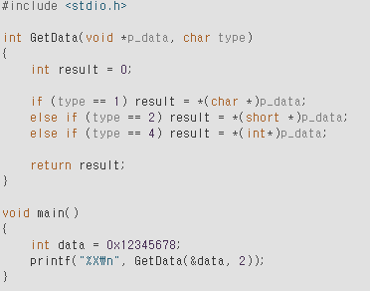

포인터
void 포인터의 활용

Slide 35
표준 입력 함수

Slide 36
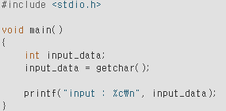
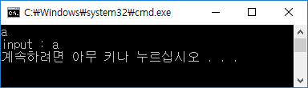
표준입력함수
문자를 한 개를 입력 받는 getchar 함수

Slide 37
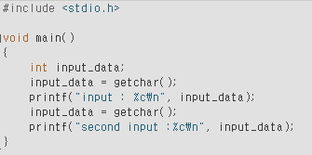
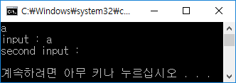
표준입력함수
문자를 한 개를 입력 받는 getchar 함수

Slide 38
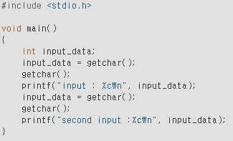
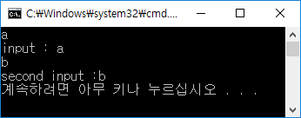
표준입력함수
문자를 한 개를 입력 받는 getchar 함수

Slide 39
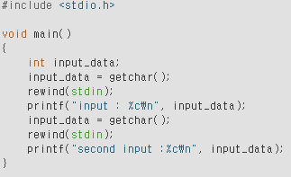
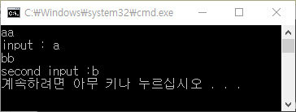
표준입력함수
문자를 한 개를 입력 받는 getchar 함수

Slide 40
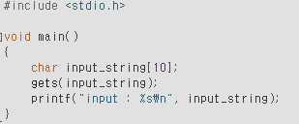
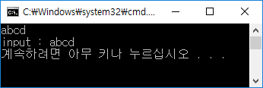
표준입력함수
문자열을 입력 받는 gets 함수
※입력 버퍼가 남지 않는다.

Slide 41
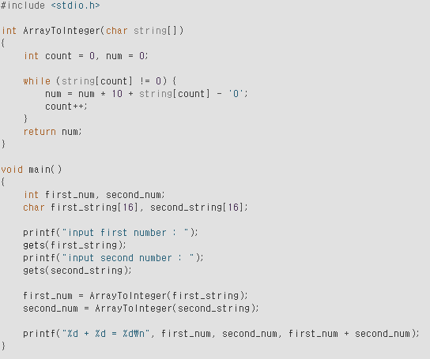
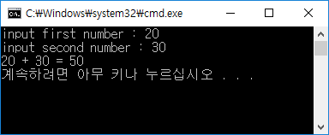
표준입력함수
문자열을 숫자로

Slide 42
표준입력함수
만능 표준 입력 함수 scanf
int data;
scanf(“%d”, &data);
입력형식 지정
키워드
입력 받은 값을
저장할 변수의 주소
※엔터키와 공백문자를 구분하지 못한다.
문자열에 공백이 포함된다면 gets 함수가 더 편리

Slide 43
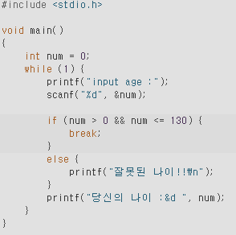
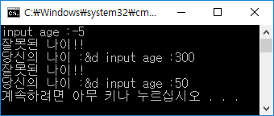
표준입력함수
scanf함수의 사용

Slide 44
감사합니다.
The End.

